Slide 1


说“木叶”
林庚

Slide 2
如何快速阅读文章：
文章题目为《说“木叶”》，为说得有序，说得深透，本文采用了句首标义法，每段开头都用一句话领起下文，容易让读者把握“说”的要领。
快速阅读全文，抓住关键语句，理清文章结构。

Slide 3
概括各段内容：
说明从屈原开始，“木叶”成为诗人钟爱的形象。
古代诗歌中很少用“树叶”，后又发展到用“落木”。
说明“木叶”“落木”与“树叶”“落叶”的不同，关键在于“木”字。在诗歌中，概念相同的词语，也有可能在形象上大有区别。
说明“木”的第一个艺术特征：含有落叶的因素。
说明为什么会有这个特征。（有暗示性）
第二个艺术特征：有落叶的微黄与干燥之感，带来疏朗的秋天气息。
说明“木叶”与“树叶”在概念上相差无几，在艺术形象上的差别几乎是一字千里。

Slide 4

梳理思路
①—③发现问题：“木叶”为诗人所钟爱；
④—⑥分析问题：说明“木”的两个艺术特征，以及为什么有这些特征。
⑦得出结论：说明“木叶”与“树叶”在概念上相差无几，在艺术形象上的差别几乎是一字千里。

Slide 5
文学之问
概念辨析：
“木叶” “树叶”“落叶”“树”“叶”“落木”

Slide 6
文学之问
1、“木叶”为诗人钟爱。 “树叶”“落叶”却无人过问。
2、“树”或者是“叶”也常用。“树叶”“落叶”却无人过问。
3、“木叶”一用再用，且发展出“落木”，产生过许多精彩的诗句。

Slide 7
袅袅兮秋风，
洞庭波兮木叶下。
袅袅兮秋风，
洞庭波兮树叶下。
后皇嘉树，橘徕服兮。
后皇嘉木，橘徕服兮。
无边落木萧萧下，
不尽长江滚滚来。
无边落叶萧萧下，
不尽长江滚滚来。

Slide 8
区别“树叶”“木叶”“落木”的关键在哪里？
秋月照层岭，
寒风扫高木。
高树多悲风，
海水扬其波。
饱满！
空阔！
枝繁叶茂
落木千山

Slide 9
分析第4段，思考“木”在形象上有哪些特征？
“木”比“树”更显得单纯，它仿佛本身就含有一个落叶的因素。

Slide 10
“木”为何会有这样的艺术特征呢？
诗歌语言的暗示性问题……
这暗示性仿佛是概念的影子，常常躲在概念的背后，我们不留心就不会察觉它的存在。敏感而有修养的诗人们正在于能认识语言形象中一切潜在的力量，把这些潜在的力量与概念中的意义交织组合起来，于是成为丰富多彩一言难尽的言说；它在不知不觉之中影响着我们；它之富于感染性启发性者在此，它之不落于言筌者也在此。

Slide 11
诗歌语言的暗示性问题：怀孕的静默
这就是一般西洋读者所认为中国诗的特征：富于暗示。我愿意换个说法，说这是一种怀孕的静默。说出来的话比不上不说出来的话，只影射着说不出来的话。济慈（Keats）名句所谓：
听得见的音乐真美，但那听不见的更美。
我们的诗人也说：“此时无声胜有声”，又说：“解识无声弦指妙。”有时候，他引诱你到语言文字的穷边极际，下面是深秘的静默：“此中有真意，欲辩已忘言”，“淡然离言说，悟悦心自足”。
——钱钟书《谈中国诗》

Slide 12
说出来的话
不说出来的话
说不出来的话
朱光潜《咬文嚼字》：科学的文字愈限于直指的意义就愈精确，文学的文字有时却必须顾到联想的意义，尤其是在诗方面。……直指意义是明确的，而暗示意义，可以使意蕴丰富，也可以使意思含糊 ……

Slide 13
诗歌语言的暗示性
诗歌欣赏，起始点是意象,着眼点是意境,落脚点是意图，灵魂则在于联想，因此诗歌的审美价值取决于这种联想功能。

Slide 14
阅读第5、6段，思考为什么在中国古典诗词中“木”暗示了“落叶”呢？
①因为叶子原不是属于木质的，“叶”因此常被排斥到 “木”的疏朗的形象以外去；
②“木” 不但让我们容易想起树干，而且还会带来“木”所暗示的颜色性。“木”可能是透着黄色，而且在触觉上它可能是干燥的而不是湿润的。

Slide 15
小组讨论“树叶”“木叶”“落木”的区别。
意象 | 颜色 | 质感 | 意境
树叶
木叶
落木

Slide 16

小组讨论“树叶”“木叶”“落木”的区别。
意象 | 颜色 | 质感 | 意境
树叶
木叶
落木
褐绿色
饱含水分
饱满绵密
微黄
干燥不湿润
空阔疏朗
比木叶还更显得空阔，连“叶”这一字所保留下的一点绵密之意也洗净了。

Slide 17
本文仅仅是为了介绍“木叶”的艺术特征吗？写“木叶”的真正目的何在？
阐述诗歌语言暗示性的特点。

Slide 18
本文是一篇随笔，也是“咬文嚼字”的典范。在文章中作者通过“木叶”阐述了一种文学现象——中国诗歌的语言具有暗示性，提倡推敲用字用词，更好的把握诗歌的内涵和意境。

Slide 19
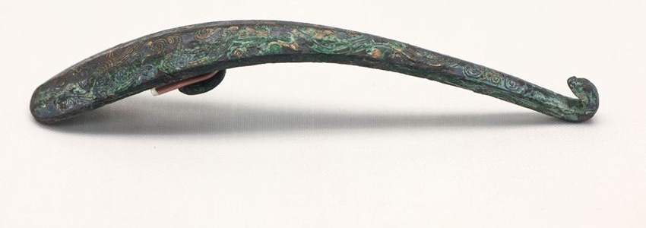
讨论：诗人为何爱 “吴钩”？
吴钩：古代吴地所造的一种弯形的刀。出自 《吴越春秋》“阖闾命国中作金钩，能为善钩者，赏之百金，而吴作钩者甚众。”后来“吴钩”便泛指锋利的刀剑。
唐朝诗人李益在《边思》“腰垂锦带佩吴钩，走马曾防玉塞秋”。
杜甫《后出塞》诗中亦有“少年别有赠，含笑看吴钩”。
李 贺 南园十三首（其五） “男儿何不带吴钩， 收取关山五十州？ ”
辛弃疾《水龙吟·登建康赏心亭》 落日楼头，断鸿声里,江南游子。把吴钩看了，栏杆拍遍，无 人会，登临意。

